Slide 1




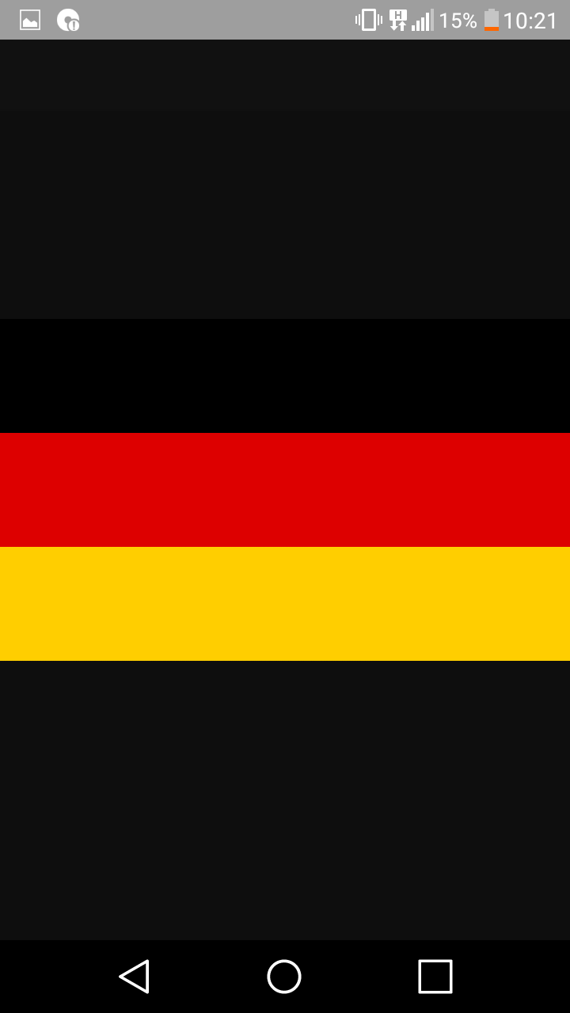

Slide 2
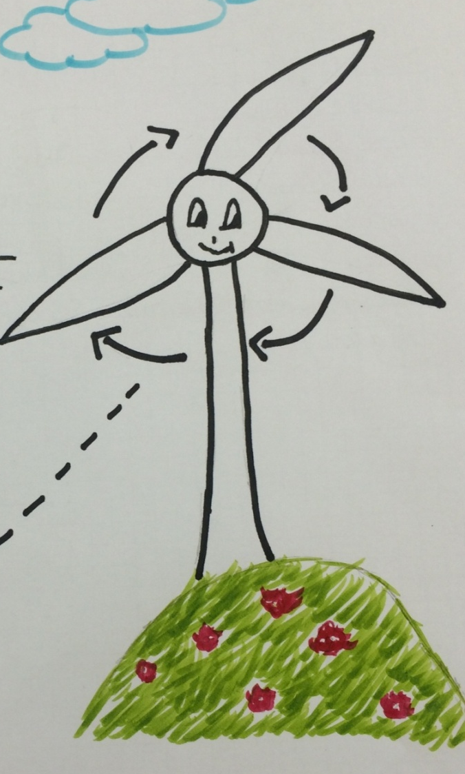
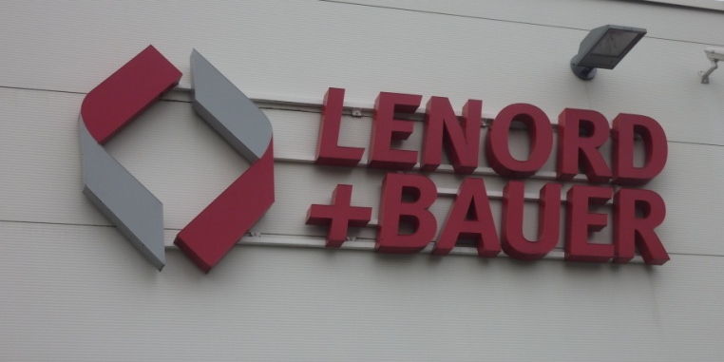
RÜZGAR GÜCÜ

Slide 3
FİHRİST
-Yenilenebilir Enerji
-Fosil/Yenilenebilir Enerji
-Artı yönleri-eksi yönleri
-Rüzgar Enerjisi
Nasıl ?
Nerede ?
Niçin ?
-Leonard ve Baur Rüzgar Enerjisi İçindeki Bölümleri
-Özet

Slide 4
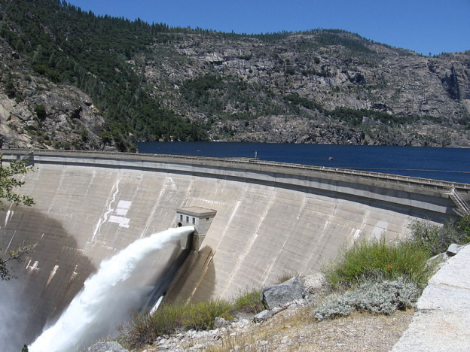
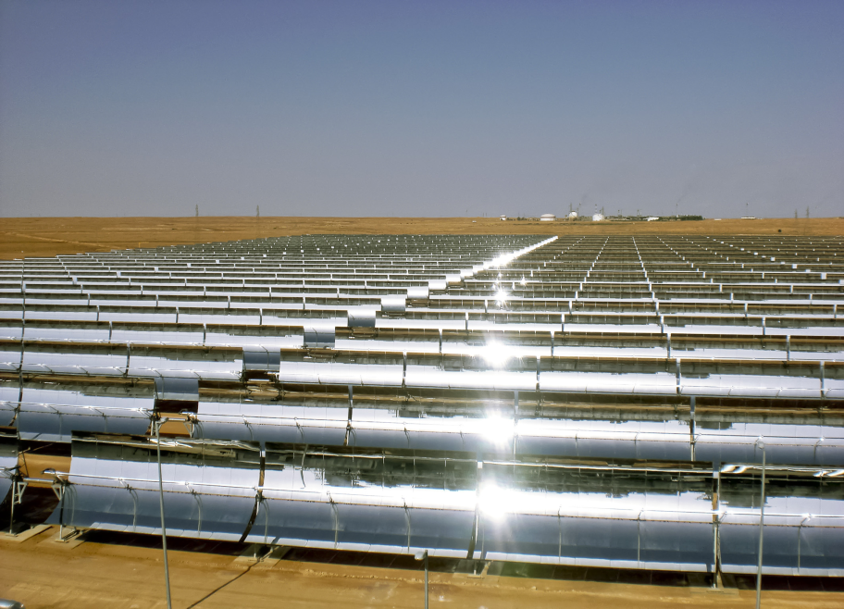
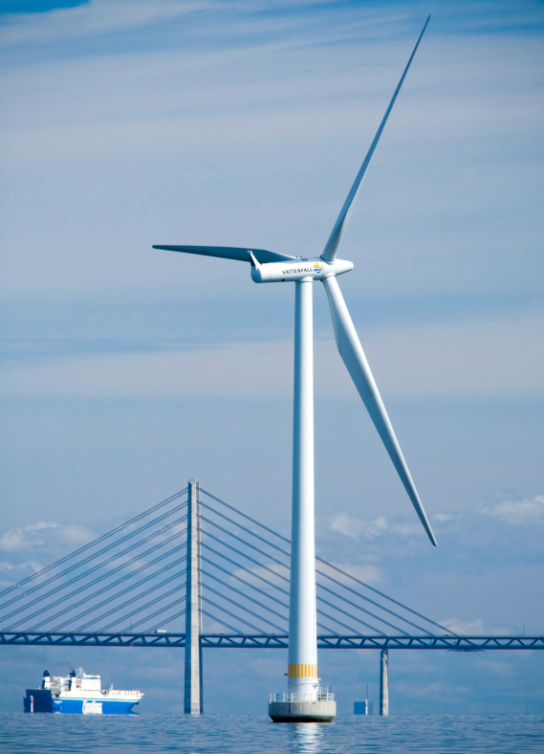
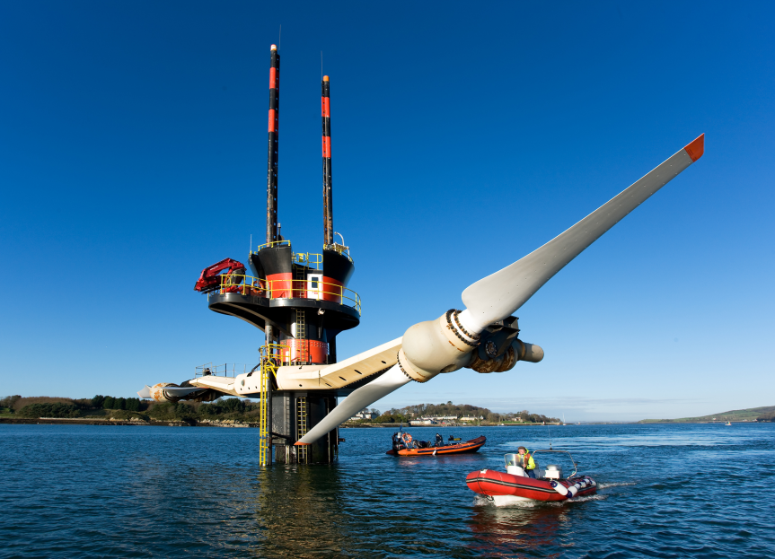
Yenilenebilir doğal kaynaklar ile enerji
-güneş enerjisi
-rüzgar enerjisi
-jeotermal enerji
-su enerjisi
İyi çevre için
Yenilenebilir enerji evde
Geleceğin enerjisi

Slide 5
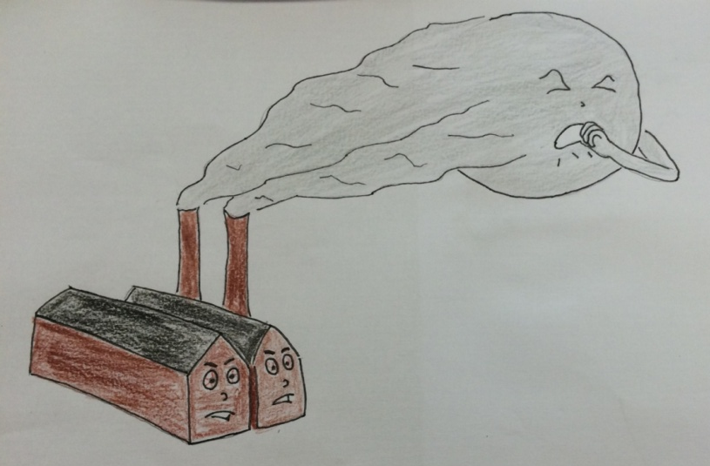
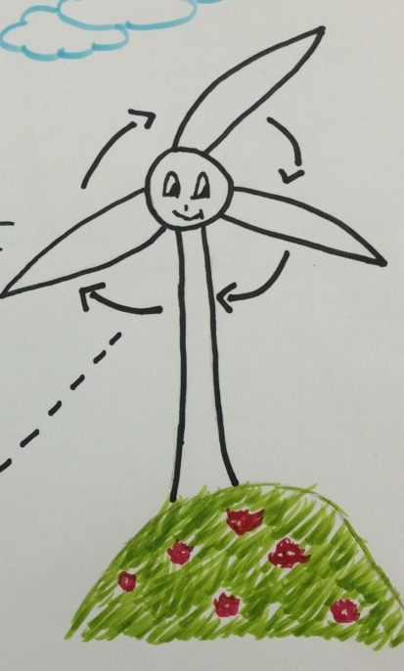
FOSİL/YENİLENEBİLİR ENERJİ
Doğa ve canlılar için kötü | Doğa için kötü değil
Petrol,kömür,gaza ihtiyaç duyar | Güneş,su,rüzgardır.
Sürekli mevcut değildir | Sürekli mevcuttur
Pahalı değil | Kurulumu pahalı

Slide 6
Yenilenebilir Enerji
+ YÖNLERİ
Sonsuz
Yanıcı materyaller pahalı değil (Biyogaz)
Fiyat sabit
Çevre dostu
- YÖNLERİ
Maliyeti yüksek
Gürültülü/rahatsız edici
Manzarayı bozuyor

Slide 7

RÜZGAR TÜRBİNLERİ NASIL ÇALIŞIR ?
Rüzgar eser.
Rüzgar türbinleri döner.
Jeneratör elektrik üretir.
Elektrik sizlere gönderilir.

Slide 8
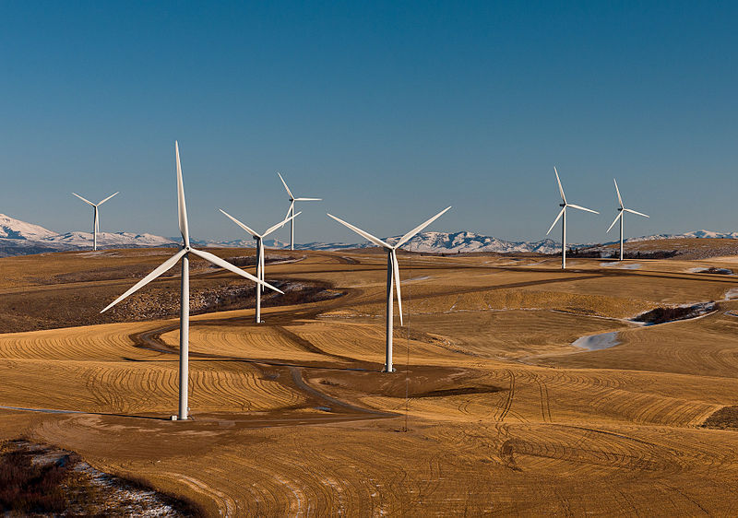
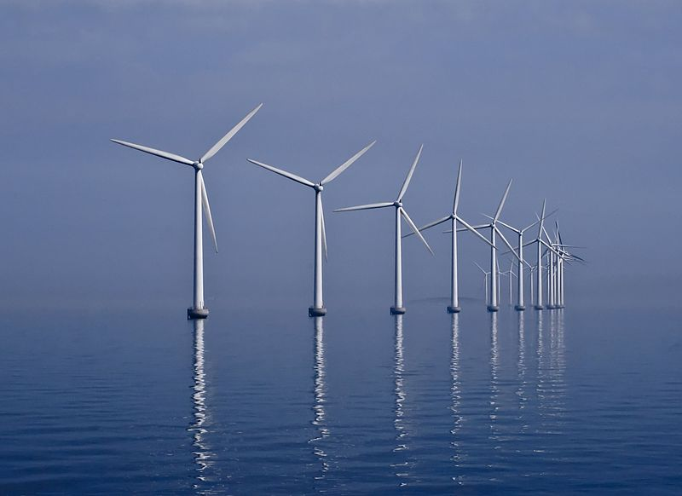
NEREDE VE NEDEN ?
ARAZİLERDE DENİZLERDE
(Boş alana ihtiyaç var.) (Deniz her zaman dalgalı.)

Slide 9
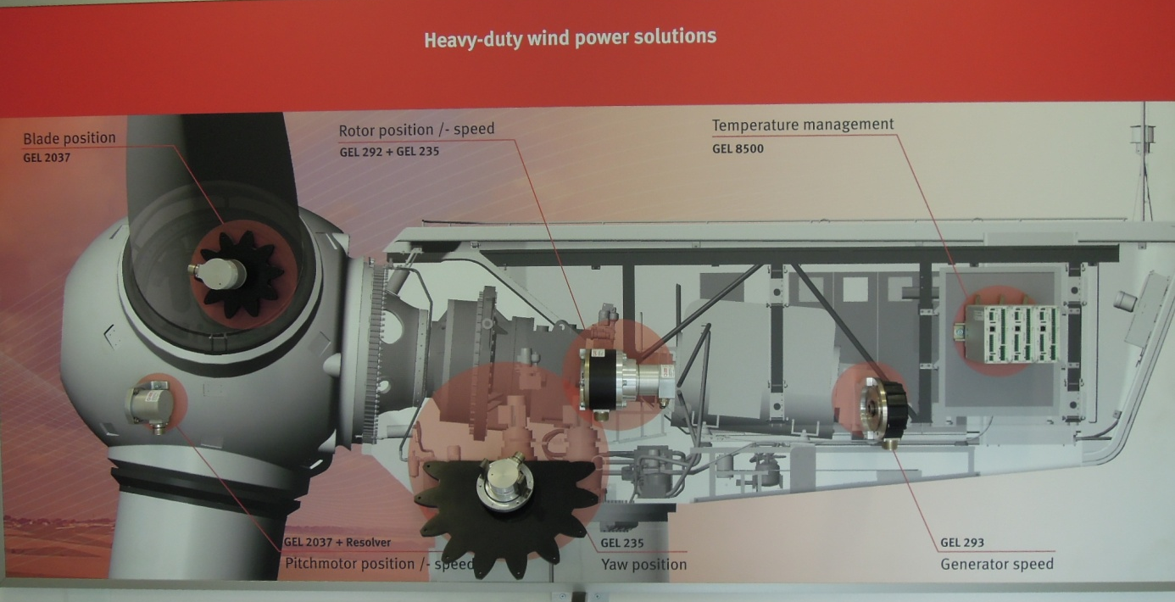
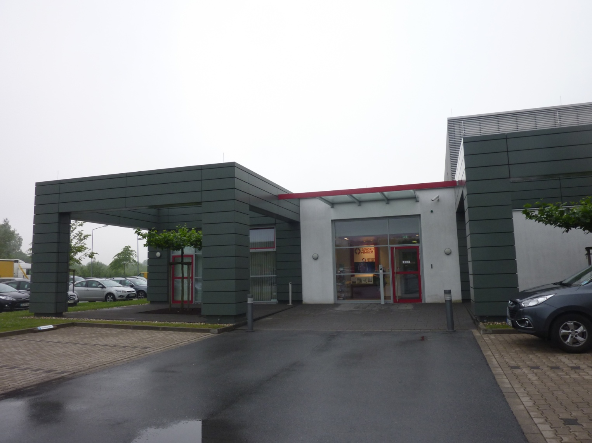
Lenord&Bauer
Doğru hız
Doğru pozisyon
Mükemmel sıcaklık
-L&B rüzgar türbinleri için kontrol sistemleri ve sensorlar üretiyor.
-Rüzgar türbinlerinin pozisyonunu doğru ayarlıyorlar.

Slide 10

ÖZET
Fosil yakıtlar dünyayı kirletiyor.
Hayatımızda yenilenebilir enerji üretmeye ihtiyacımız var.
Teknolojide yeni buluşlara sahip olmak için L&B gibi olun.

Slide 11
KAYNAK
-www.siemens.com/presse
-www.wikipedia.org
-Lenord, Bauer und CO.

